Slide 1

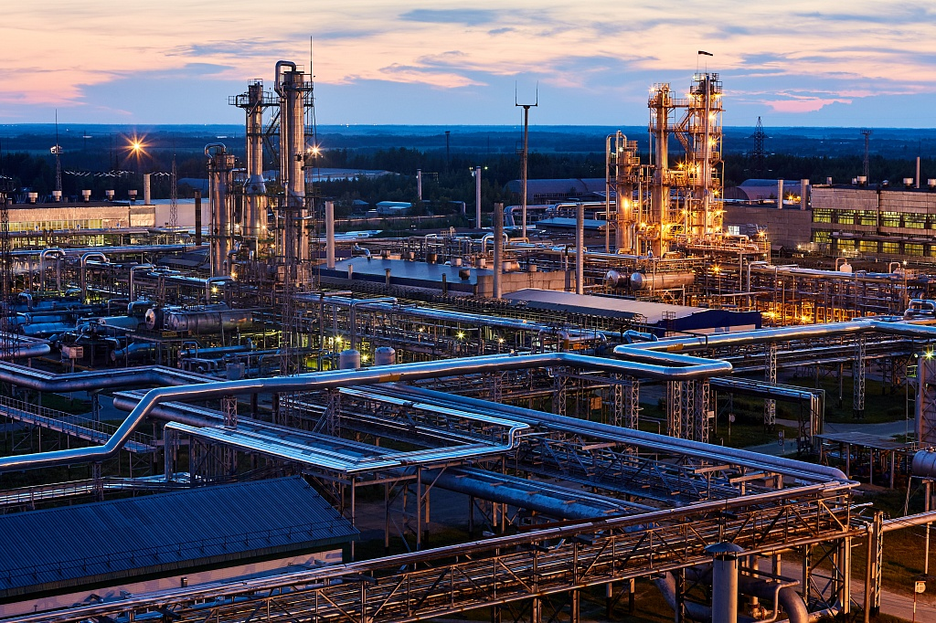
СВОБОДНЕНСКИЙ РАЙОН
АМУРСКАЯ ОБЛАСТЬ
В РАМКЕ СЛЕДУЕТ РАЗМЕСТИТЬ ФОТО ВАШЕГО МУНИЦИПАЛИТЕТА
ИНВЕСТИЦИОННЫЙ ПРОФИЛЬ СВОБОДНЕНСКОГО РАЙОНА
@ МАТЕРИАЛ ПОДГОТОВЛЕН АДМИНИСТРАЦИЕЙ СВОБОДНЕНСКОГО РАЙОНА

Slide 2




преимущества
ПРЕИМУЩЕСТВА
СВОБОДНЕНСКОГО РАЙОНА
ТРАНСПОРТНАЯ ДОСТУПНОСТЬ
РАЙОНА
Ж/д и автомобильный транспорт
ТУРИСТИЧЕСКИЙ ПОТЕНЦИАЛ
- промышленный туризм;
- лечебно-оздоровительный отдых;
- культурно-
познавательные программы;
- базы отдыха
НАЛИЧИЕ МЕСТОРОЖДЕНИЙ
ПОЛЕЗНЫХ ИСКОПАЕМЫХ
- бурый уголь;
- огнеупорная глина;
- формовочные пески
СВОБОДНЫЕ ЗЕМЛИ ДЛЯ ПРЕДЛОЖЕНИЯ ИНВЕСТОРАМ
ТЕРРИТОРИЯ ОПЕРЕЖАЮЩЕГО РАЗВИТИЯ «АМУРСКАЯ»
ИНВЕСТИЦИОННЫЙ ПРОФИЛЬ СВОБОДНЕНСКОГО РАЙОНА

Slide 3

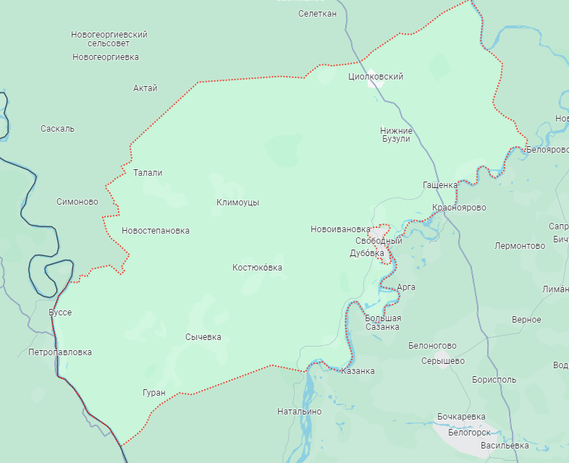





общая характеристика
ОБЩАЯ ХАРАКТЕРИСТИКА
СВОБОДНЕНСКОГО РАЙОНА
Образован в
1926 году
15
сельсоветов
Свободненский район
6983,9
42
населённых пункта
км2
площадь района
Свободный
Транспортная доступность района
Автотранспорт
Ж/д
Станция «Свободный»
Станция «Ледяная»
Трасса
Р-297 «Амур»
Забайкальская железная дорога
Белогорск
Чита ➝ Хабаровск
Автомобильные дороги местного значения
Всего 261,6 км.
С твердым покрытием 68,3 км.
Количество перевезенных пассажиров за 2025 год составило 408,3 тыс. человек
ИНВЕСТИЦИОННЫЙ ПРОФИЛЬ СВОБОДНЕНСКОГО РАЙОНА

Slide 4
социально-экономические показатели
СОЦИАЛЬНО-ЭКОНОМИЧЕСКИЕ ПОКАЗАТЕЛИ
СВОБОДНЕНСКОГО РАЙОНА
Объем инвестиций
в основной капитал, млн. руб.
Посевная площадь c/х товаропроизводителей – 23966 га,
в т.ч.:
332264,8
445991,2
601552,4
Зерновые культуры
2390 га
Ввод в действие жилых домов,
м2.
Картофель, овощи
25 га
Доля МОУ, соответствующих современным требованиям,
%
Кормовые культуры
853 га
2348
2404
3438
Соя
20698 га
100
100
100
Валовое производство
Средняя з/п крупных, средних и некоммерческих организаций
руб.
Зерновые культуры
5041 т.
Соя
29742 т.
186129
227512
220120
Картофель
221,5 т.
2023
2024
2025 год
Овощи
40 т.
ИНВЕСТИЦИОННЫЙ ПРОФИЛЬ СВОБОДНЕНСКОГО РАЙОНА

Slide 5





занятость и доходы населения
ЗАНЯТОСТЬ И ДОХОДЫ НАСЕЛЕНИЯ
Промышленное производство
Агропромышленный комплекс
Строительство
СРЕДНЕМЕСЯЧНАЯ ЗАРАБОТНАЯ ПЛАТА РАБОТНИКОВ
ПО ОТРАСЛЯМ В 2025 ГОДУ
Среднесписочная численность работников организаций – 15342 человека
(172 % к 2024г.)
338605 руб.
226779 руб.
172633 руб.
1724
вакансий для замещения свободных рабочих мест (вакантных должностей)
Январь-декабрь 2025г.
Территория района составляет 6983,9 км², из них:
- земли сельскохозяйственного назначения - 3332,7 км² или 47,7 % от общей площади;
- земли поселений - 44,3 км² или 0,63 %;
- земли промышленности и транспорта - 319,8 км² или 4,58 %;
- земли особо охраняемых территорий - 0,08 км² или 0,001 %;
- земли лесного фонда - 3234,42 км² или 46,6%;
- земли запаса - 52,6 км² или 0,75 %.
0,4%
26
чел.
регистрируемая безработица
безработные граждане
По состоянию на 01.01.2026г.
По состоянию на 01.01.2026г.
40 чел.
0,6% (на 01.01.2025г.)
Трудоустроено в 2025 году
ИНВЕСТИЦИОННЫЙ ПРОФИЛЬ СВОБОДНЕНСКОГО РАЙОНА

Slide 6








ресурсная база
РЕСУРСНАЯ БАЗА
КЛИМАТ
МЕСТОРОЖДЕНИЯ И ПРОЯВЛЕНИЯ
месторождение бурого угля расположено в 60 км северо-западнее г. Свободного, в бассейне рек Малой Перы и Нылги
Континентальный
средняя температура:
в январе -24,℃, в июле + 21℃
месторождение огнеупорных глин, расположенное в 2 км. южнее ж.д. станции Бузули. Месторождение состоит из 3-х участков: восточного, западного и южного
годовое количество осадков – 470-500 мм
ЛЕСА И ПОЧВЫ
ЗЕМЛИ
Общая площадь 6983,9 км2
Лесной фонд
– 3223,4 км2
Почвы:
земли с/х назначения
3376,2 км2
преобладают бурые
лесные почвы
99% насаждения естественного происхождения
земли промышленности, энергетики и транспорта 321,5 км2
ИНВЕСТИЦИОННЫЙ ПРОФИЛЬ СВОБОДНЕНСКОГО РАЙОНА

Slide 7




социальная инфраструктура
СОЦИАЛЬНАЯ ИНФРАСТРУКТУРА
ОБРАЗОВАНИЕ
ЗДРАВОХРАНЕНИЕ
СПОРТ
КУЛЬТУРА И ИСКУССТВО
5 учреждений
23
фельдшерско-акушерских пункта
1 лыжная трасса
15
клубных учреждений
дошкольного образования
18
спортзалов
26 библиотек
15 учреждений
3
амбулаторно-поликлинических учреждения
школьного образования
17
огневых рубежей
15
домов культуры
9 центров «Точка роста»
4
участковые больницы
81
плоскостное спортивное
сооружение
28 объектов культурного наследия
ИНВЕСТИЦИОННЫЙ ПРОФИЛЬ СВОБОДНЕНСКОГО РАЙОНА

Slide 8
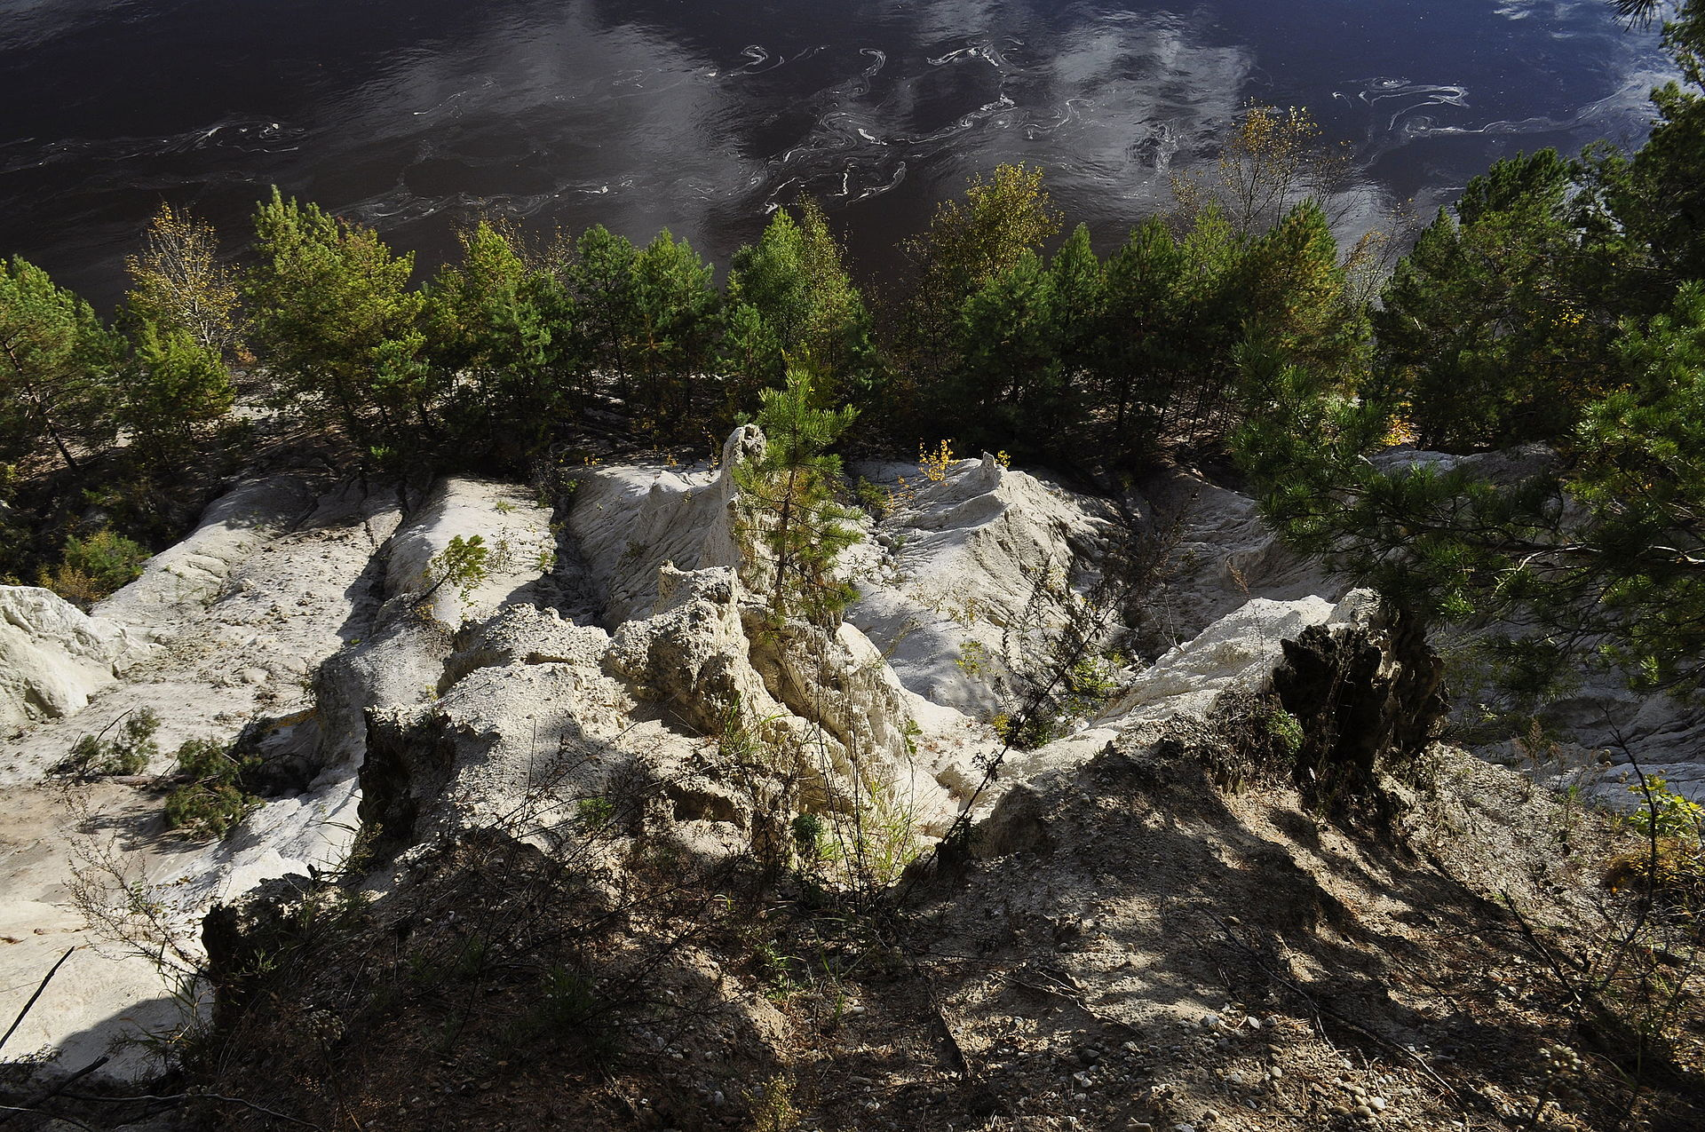
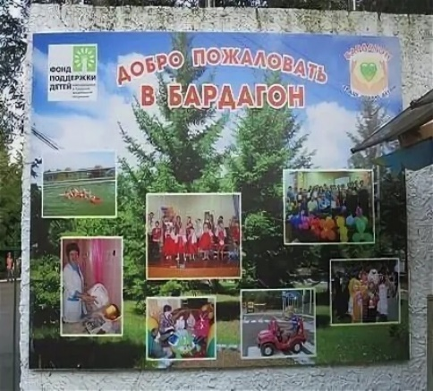

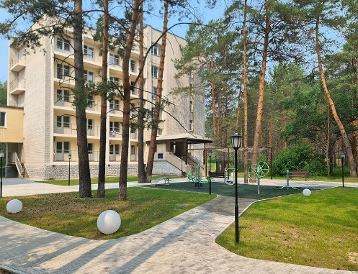
туризм
ДОСТОПРИМЕЧАТЕЛЬНОСТИ И ТУРИЗМ СВОБОДНЕНСКОГО РАЙОНА
Сазанковый оползень
Памятник находится в долине р. Зеи, на ее правом берегу, в 150 км от места слияния ее с Амуром на территории Свободненского района. Оползень относится к категории одного из крупнейших не только на Дальнем Востоке, но и в России. В результате оползания берегового массива образовалась почти отвесная стенка срыва высотой около 70 м. Созерцание доставляет незабываемое эстетическое наслаждение
Реабилитационный центр для детей и подростков «Бардагон»
Центр для детей и подростков с ограниченными возможностями «Бардагон» предназначен для осуществления социальной реабилитации детей и подростков в возрасте от 0 до 18 лет
САЗАНКОВЫЙ ОПОЛЗЕНЬ
Реабилитационный центр БАРДАГОН
Перский минеральный источник
Расположен в 200 м от р. Б.Пера вблизи г.Свободного
ПЕРСКИЙ МИНЕРАЛЬНЫЙ ИСТОЧНИК
Санаторий «Бузули»
Лечебно-оздоровительный комплекс с современным медицинским оснащением. Сегодня санаторий предлагает своим гостям широкий комплекс лечебных, профилактических и оздоровительных процедур
Иверский зоологический заказник
В заказнике обитает 14 видов ценных промысловых животных: лось, изюбр, косуля, кабан, медведь, белка, заяц-беляк, колонок, лисица, норка, барсук, енотовидная собака, рябчик, фазан, тетерев. В зимний период на зимовки с сопредельных территорий приходят косуля, кабан, изюбрь
Санаторий Бузули
ИВЕРСКИЙ ЗАКАЗНИК
ИНВЕСТИЦИОННЫЙ ПРОФИЛЬ СВОБОДНЕНСКОГО РАЙОНА

Slide 9
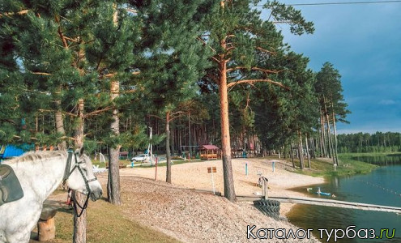

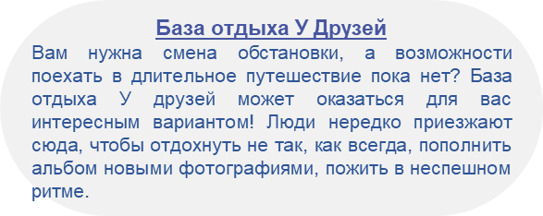
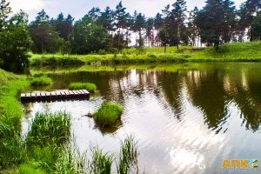
туризм
ДОСТОПРИМЕЧАТЕЛЬНОСТИ И ТУРИЗМ СВОБОДНЕНСКОГО РАЙОНА
Турбаза Михайловские озера
Вам не хватает тишины, чистого воздуха и первозданной природы? Тогда добро пожаловать на Базу отдыха Михайловские озера. Это место, куда легко собраться без лишней суеты — не расходуя время на сбор огромных чемоданов, утомительные перелеты и планирование путешествия
МИХАЙЛОВСКИЕ ОЗЕРА
БАЗА ОТДЫХА
«У ДРУЗЕЙ»
Москвитинское рыборазведное хозяйство Москвитинское рыборазведное хозяйство Александра Маркова расположено в 6 км от с.Москвитино. Живописные пруды для рыбалки, в которые были запущены караси, сазаны, сомы и щуки. Содержание кислорода в воде 6,7 %, это позволяет комфортно жить в воде представителям таких лососевых, как форель, хариус, ленок
МОСКВИТИНСКОЕ РЫБОРАЗВЕДНОЕ ХОЗЯЙСТВО
ИНВЕСТИЦИОННЫЙ ПРОФИЛЬ СВОБОДНЕНСКОГО РАЙОНА

Slide 10
туризм
ДОСТОПРИМЕЧАТЕЛЬНОСТИ И ТУРИЗМ СВОБОДНЕНСКОГО РАЙОНА
Промышленный туризм
Активно развивается в Свободненском районе промышленный туризм. В программу визитов на предприятия АГПЗ и АГХК входит посещение смотровой площадки, с которой открывается панорамный вид на всю территорию будущего предприятия, осмотр объектов строительства, знакомство с инфраструктурой проекта
АМУРСКИЙ ГАЗОПЕРЕРАБАТЫВАЮЩИЙ ЗАВОД
АМУРСКИЙ ГАЗОХИМИЧЕСКИЙ КОМПЛЕКС
ИНВЕСТИЦИОННЫЙ ПРОФИЛЬ СВОБОДНЕНСКОГО РАЙОНА

Slide 11
основные организации
ОСНОВНЫЕ СЕЛЬСКОХОЗЯЙСТВЕННЫЕ ОРГАНИЗАЦИИ
НАИМЕНОВАНИЕ КОМПАНИИ | СФЕРА ДЕЯТЕЛЬНОСТИ | ВЫРУЧКА млн. руб., 2025 год | РАБОЧИЕ чел.
КХ «Бибикова Д.Е.» | Выращивание зерновых культур и сои | 176,126 | 13
ООО «Агро-Диал» | Выращивание зерновых культур и сои | 143,104 | 14
ООО «Восточный» | Выращивание зерновых культур и сои | 67,330 | 2
ООО «ОКДВА» | Выращивание зерновых культур и сои | 21,141 | 3
ИНВЕСТИЦИОННЫЙ ПРОФИЛЬ СВОБОДНЕНСКОГО РАЙОНА

Slide 12
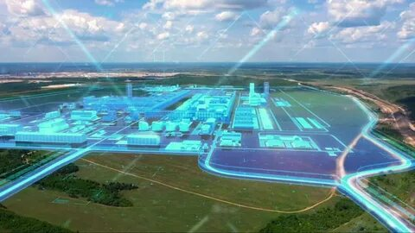
ТОР
ТЕРРИТОРИЯ ОПЕРЕЖАЮЩЕГО РАЗВИТИЯ
ТОР «АМУРСКАЯ»
РЕЗИДЕНТЫ ТОР,
осуществляющие свою деятельность на территории Свободненского района:
ООО «Газпром переработка Благовещенск»
ООО «Террика Восток»
ООО «Свободненская ТЭС-2»
ООО «Альфа»
ООО «Свободненская ТЭС»
ООО «Амурский ГХК»
ООО «Сервис-Интегратор Управление Транспортом»
ООО «ТЭСС Амур»
ООО «Газпром гелий сервис»
ООО «Технопласт»
ООО «КСС Восток»
Налог на прибыль:
0% - первые 5 лет
10% - последующие 5 лет
Налог на имущество:
0% - первые 5 налоговых периода
1,1% - последующие 5 налоговых периода
Земельный налог:
0% - первые 3 налоговых периода
Налог на добычу полезных ископаемых:
Предоставляется пониженный коэффициент (Ктд) в течении 120 налоговых периодов
ИНВЕСТИЦИОННЫЙ ПРОФИЛЬ СВОБОДНЕНСКОГО РАЙОНА

Slide 13



реализуемые инвестиционные проекты
РЕАЛИЗУЕМЫЕ ИНВЕСТИЦИОННЫЕ ПРОЕКТЫ
НАИМЕНОВАНИЕ КОМПАНИИ | СФЕРА ДЕЯТЕЛЬНОСТИ | ИНВЕСТИЦИИ млн. руб. | СРОКИ РЕАЛИЗАЦИИ, года
Амурский газохимический комплекс | Производство полиэтилена и полипропилена востребованных на российском и мировом рынках марок. Производственная мощность комплекса составит до 2,7 миллионов тонн готовой продукции в год | 707 808 | 2020-2027
ООО «Террика Восток» | Производство FFS пленки для упаковки продукции ООО «Амурский ГХК» | 585 | 2025-2027
ООО «ООО Свободненская ТЭС-2» | Проект по расширению Свободненской ТЭС | 130000 | 2025-2028
ООО «КСС Восток» | Оказание комплекса логистических услуг для ООО «АГХК» | 396,57 | 2026-2028
ООО "Альфа ООО «Технопласт» | Производство асфальтобетонной смеси | 215 | 2025-2026
 | Создание нового производства полимерных поддонов с организацией производственного цеха в здании Амурского газохимического комплекса | 2721,5 | 2025-2032
ИНВЕСТИЦИОННЫЙ ПРОФИЛЬ СВОБОДНЕНСКОГО РАЙОНА

Slide 14
приостановленные инвестиционные проекты
ПРИОСТАНОВЛЕННЫЕ ИНВЕСТИЦИОННЫЕ ПРОЕКТЫ
НАИМЕНОВАНИЕ КОМПАНИИ | СФЕРА ДЕЯТЕЛЬНОСТИ | ИНВЕСТИЦИИ млн. руб. | Статус
ИП Малахов Д.Г. | Проект по обработке древесины и производство изделий из дерева и пробки (кроме мебели), производство изделий из соломки и материалов для плетения | 30 | Поиск инвестора
Реабилитационный центр для детей и подростков с ограниченными возможностями «Бардагон» | Модернизация реабилитационного центра для детей и подростков с ограниченными возможностями «Бардагон» | 450 | Поиск инвестора
ИНВЕСТИЦИОННЫЙ ПРОФИЛЬ СВОБОДНЕНСКОГО РАЙОНА

Slide 15
инвестиционные проекты (стадия - бизнес идея)
ИНВЕСТИЦИОННЫЕ ПРОЕКТЫ И ПРЕДЛОЖЕНИЯ ДЛЯ ИНВЕСТОРОВ (стадия – бизнес идея)
НАИМЕНОВАНИЕ ПРОЕКТА | СФЕРА ДЕЯТЕЛЬНОСТИ | ИНВЕСТИЦИИ млн. руб. | Срок окупаемости (прогноз)
Тепличный комплекс Горно-обогатительный комплекс | Создание круглогодичного тепличного комплекса (овощи защищенного грунта) | 500 – 700 (в зависимости от технологии и площади) | 6 – 9 лет
 | Создание горно-обогатительного комплекса по добыче и переработке формовочных песков | 180 - 300 | 5 – 7 лет
Молокоперерабатывающий цех | Создание молокоперерабатывающего цеха (сыры, масло, творог, кисломолочная продукция) | 80 - 150 | 5 - 7 лет
Производство полимерных труб | Производство полимерных труб для ЖКХ и строительства | 52 - 85 | 3,5 – 5 лет
Создание производства полимерной упаковки и тары полного цикла | Создание высокотехнологичного предприятия по переработке базовых полимеров (полиэтилена и полипропилена) в широкий спектр упаковочной продукции и пластиковой тары — от гибкой упаковки (пакеты, стрейч-пленка) до жесткой тары (контейнеры, ящики, канистры, ведра). | Расчет в разработке | 5 - 7 лет
ИНВЕСТИЦИОННЫЙ ПРОФИЛЬ СВОБОДНЕНСКОГО РАЙОНА

Slide 16
инвестиционные проекты (стадия - бизнес идея)
ИНВЕСТИЦИОННЫЕ ПРОЕКТЫ И ПРЕДЛОЖЕНИЯ ДЛЯ ИНВЕСТОРОВ (стадия – бизнес идея)
НАИМЕНОВАНИЕ ПРОЕКТА | СФЕРА ДЕЯТЕЛЬНОСТИ | ИНВЕСТИЦИИ млн. руб. | Срок окупаемости (прогноз)
Керамический завод | Восстановление исторически существовавшего в регионе керамического производства на базе разведанных месторождений огнеупорных и кирпичных глин. Создание современного высокотехнологичного предприятия по выпуску керамического кирпича, облицовочной плитки, керамических труб и товаров народного потребления. | 350 - 800 | 6 - 8 лет
Мебельное производство из массива ценных пород древесины | Создание высокотехнологичного мебельного производства полного цикла. Производство ориентировано на выпуск мебели из массива сосны, березы и дуба. | 100 - 160 | 5 – 6 лет
Конный клуб с прокатом и конными маршрутами | Создание современного конного клуба полного цикла, предоставляющего услуги верховой езды, прокат лошадей, обучение верховой езде (включая детей), организацию конных маршрутов различной протяженности и сложности вдоль берега реки Зея, а также проведение фотосессий, анимационных и праздничных программ с участием лошадей | 12,5 - 20 | 3 – 5 лет
ИНВЕСТИЦИОННЫЙ ПРОФИЛЬ СВОБОДНЕНСКОГО РАЙОНА

Slide 17
инвестиционные проекты (стадия - бизнес идея)
ИНВЕСТИЦИОННЫЕ ПРОЕКТЫ И ПРЕДЛОЖЕНИЯ ДЛЯ ИНВЕСТОРОВ (стадия – бизнес идея)
НАИМЕНОВАНИЕ ПРОЕКТА | СФЕРА ДЕЯТЕЛЬНОСТИ | ИНВЕСТИЦИИ млн. руб. | Срок окупаемости (прогноз)
Производство тротуарной плитки и бордюров | Создание современного производства строительных материалов (тротуарной плитки, бордюров, стеновых блоков) | 0,6 – 1,2 | 3 – 5 лет
Ознакомиться с подробной информацией о бизнес-идеях (инвестиционные меморандумы) можно на сайте: https://svobregion.amurobl.ru/pages/investoru/investitsionnye-proekty-i-predlozheniya/
ИНВЕСТИЦИОННЫЙ ПРОФИЛЬ СВОБОДНЕНСКОГО РАЙОНА

Slide 18

свободные инвестиционные площадки
СВОБОДНЫЕ ИНВЕСТИЦИОННЫЕ ПЛОЩАДКИ
Перечень неиспользуемых земельных участков для предложения инвесторам, пригодных для строительства жилых и производственных помещений, а также для развития сельского хозяйства на территории Свободненского района Амурской области
13
ИНВЕСТИЦИОННЫХ ПЛОЩАДОК
№ | Расположение площадки, адрес, удаленность от муниципального образования; от областного центра | Площадь площадки (кв.м./ га.) | Наличие инженерной инфраструктуры (водопровод, канализация, линии электропередачи и т.п.) и год их постройки | Возможное назначение
1 | с. Чембары, ул. Набережная 1, до г. Свободный 30 км, до г. Благовещенск 200 км | 10000/1 | Линии электропередач на расстоянии 50 метров | Частная застройка, использование под подсобное хозяйство
2 | с. Черновка пер. Школьный 3 (Земли, ранее арендуемые керамическим заводом) до г. Свободный 30 км, до г. Благовещенск 200 км | 5000/0,5 | Линия электропередач | Любое строительство
3 | с. Семеновка ул. Дзержинского 41 (ранее земли использовались под зерновой двор) | 20000/2 | Линия электропередач | Строительство под объекты соцкультбыта
4 | с. Чембары ул. Центральная до г. Свободный 30 км, до г. Благовещенск 200 км | 10000/1 | Линия электропередач | Частная застройка, использование под подсобное хозяйство
5 | с. Чембары, Центральная часть села до г. Свободный 30 км, до г. Благовещенск 200 км | 10000/1 | Линия электропередач, трансформаторная подстанция | Строительство под объекты соцкультбыта и частных застроек
6 | с. Чембары ул. Центральная (территория бывшего сельского клуба) до г. Свободный 30 км, до г. | 3000/0,3 | Линия электропередач, трансформаторная подстанция - 50 метров | Застройка
7 | с. Новгородка кадастровый номер 28:21:000000:1224 | 4157406/415,7 | Нет | Для сельскохозяйственного производства
8 | Свободненский район, вдоль трассы Свободный-Талали | 668920/66,8 | Нет | Для сельскохозяйственного производства
Перечень
незадействованных площадей на предприятиях, организациях и учреждениях (в т.ч. незавершенное строительство) на территории Свободненского района
Наименование предприятия, адрес, телефон | Расположение площадки, адрес, удаленность от муниципального образования; от областного центра | Площадь участка и застройки (кв.м.) | Правовой статус (государственная, муниципальная, частная)
1. Здание недостроенной бани с. Чембары | с. Чембары, ул. Новая до г.Свободный 30 км, до г.Благовещенск 200 км | 120 | Муниципальная собственность Черновского сельсовета
2. Здание бывшего детского сада | с. Семеновка ул.Почтамтская,9 | 508 | Муниципальная собственность Свободненского района
3. Здание бывшей школы | с. Маркучи, ул. Молодежная,12 | 1749 | Муниципальная собственность Свободненского района
4. Здание бывшей школы | с. Новостепановка ул. Центральная, 9 | 499 | Муниципальная собственность Свободненского района
5. Здание бывшей школы | с.Рогачевка, ул.Центральная 63/2 | 306,6 | Муниципальная собственность Свободненского района
Ознакомиться с подробной информацией о площадках, инженерной инфраструктуре, условиях аренды можно на сайте: https://svobregion.amurobl.ru/pages/investoru/investitsionnye-ploshchadki-/
ИНВЕСТИЦИОННЫЙ ПРОФИЛЬ СВОБОДНЕНСКОГО РАЙОНА

Slide 19








меры поддержки
ИНФРАСТРУКТУРА ПОДДЕРЖКИ БИЗНЕСА
Центр «Мой бизнес 28»
Центр кластерного развития
Центр кредитной поддержки
Туристско-информационный центр
https://business.amurobl.ru/
https://business.amurobl.ru/
https://бизнескредит28.рф
https://visitamur.ru/
Агентство по привлечению инвестиций
Фонд содействия кредитованию
Центр поддержки экспорта
Фонд развития Амурской области
https://invest.amurobl.ru/
https://business.amurobl.ru/
https://amurexport.ru/
https://fond.amurobl.ru/
ИНВЕСТИЦИОННЫЙ ПРОФИЛЬ СВОБОДНЕНСКОГО РАЙОНА

Slide 20
меры господдержки
МИНИСТЕРСТВА, ОКАЗЫВАЮЩИЕ ПОДДЕРЖКУ ПРЕДПРИНИМАТЕЛЯМ И ИНВЕСТОРАМ
МИНИСТЕРСТВО ЭКОНОМИЧЕСКОГО РАЗВИТИЯ АМУРСКОЙ ОБЛАСТИ
МИНИСТЕРСТВО ЖИЛИЩНО-КОММУНАЛЬНОГО ХОЗЯЙСТВА АМУРСКОЙ ОБЛАСТИ
МИНИСТЕРСТВО СТРОИТЕЛЬСТВА И АРХИТЕКТУРЫ АМУРСКОЙ ОБЛАСТИ
МИНИСТЕРСТВО ПРИРОДНЫХ РЕСУРСОВ АМУРСКОЙ ОБЛАСТИ
МИНИСТЕРСТВО ИМУЩЕСТВЕННЫХ ОТНОШЕНИЙ АМУРСКОЙ ОБЛАСТИ
МИНИСТЕРСТВО ТРАСПОРТА И ДОРОЖНОГО ХОЗЯЙСТВА АМУРСКОЙ ОБЛАСТИ
МИНИСТЕРСТВО СЕЛЬСКОГО ХОЗЯЙСТВА АМУРСКОЙ ОБЛАСТИ
МИНИСТЕРСТВО ЦИФРОВОГО РАЗВИТИЯ И СВЯЗИ АМУРСКОЙ ОБЛАСТИ
МИНИСТЕРСТВО ВНЕШНИХ СВЯЗЕЙ И ТУРИЗМА АМУРСКОЙ ОБЛАСТИ
ИНВЕСТИЦИОННЫЙ ПРОФИЛЬ СВОБОДНЕНСКОГО РАЙОНА

Slide 21




контакты
КОНТАКТЫ
МИНИСТЕРСТВО ЭКОНОМИЧЕСКОГО РАЗВИТИЯ
АМУРСКОЙ ОБЛАСТИ
Амурская область,
г. Благовещенск, ул. Ленина, 135
8 (4162) 232-100
deportament@economy.amurobl.ru
ИНВЕСТИЦИОННЫЙ УПОЛНОМОЧЕННЫЙ
Шиндорикова Ирина Эдуардовна
8 (41643) 3-02-52
АДМИНИСТРАЦИЯ СВОБОДНЕНСКОГО РАЙОНА
Заместитель главы администрации района
mail@svobregion.ru
Амурская область, Свободненский район,
ул. 50 лет Октября, 14
8 (41643) 3-02-51
mail@svobregion.ru
ОТДЕЛ ЭКОНОМИКИ АДМИНИСТРАЦИИ СВОБОДНЕНСКОГО РАЙОНА
Белоусова Анна Владимировна
8 (41643) 3-05-78
АНО «АГЕНСТВО АМУРСКОЙ ОБЛАСТИ
ПО ПРИВЛЕЧЕНИЮ ИНВЕСТИЦИЙ»
Начальник отдела
economic @svobregion.ru
Амурская область,
г. Благовещенск, ул. Амурская, 38
8 (4162) 772-609
Invest.amurobl@mail.ru
ИНВЕСТИЦИОННЫЙ ПРОФИЛЬ СВОБОДНЕНСКОГО РАЙОНА

Slide 22
СПАСИБО ЗА ВНИМАНИЕ!
ИНВЕСТИЦИОННЫЙ ПРОФИЛЬ СВОБОДНЕНСКОГО РАЙОНА

